Slide 1

심화프로그래밍 Project
나만의 타자연습 프로그램
2022111923 서하은

Slide 2
Part 1. 프로젝트 소개
목차
Part 2. 프로그램 기능 설명
Part 3. 프로그램 동작 영상

Slide 3
Part 1. 프로젝트 소개
나만의 타자연습 프로그램
기능1 : 단어/문장 데이터 추가, 수정, 삭제
기능2 : 낱말 연습, 짧은글 연습, 긴글 연습
기능3 : 진행도, 오타수, 정확도, 경과시간
기능4 : 관리자/사용자 버전 선택
기능5 : 닉네임으로 회원 정보(게임 결과 기록) 저장
기능6 : 점수 계산 및 순위 출력
기능7 : 거꾸로 읽기 게임
기능8 : 단어 맞추기 게임
기능9 : 글자색 변경

Slide 4
Part 1. 프로젝트 소개
나만의 타자연습 프로그램
관리자
단어/문장 데이터 추가
단어/문장 데이터 수정
단어/문장 데이터 삭제
회원 정보 삭제
점수 기록 삭제
사용자
타자 연습, 게임 진행
게임 결과 및 순위 확인
파일에 기록된 자신의 게임 기록 조회

Slide 5
Part 2. 프로그램 기능 - 관리자
START
비밀번호 입력
비밀번호가
일치하는가?
N
Y
원하는 기능 선택
q가
입력되었는가?
기능 수행
N
Y
종료

Slide 6
Part 2. 프로그램 기능 - 사용자
START
닉네임 입력
원하는 기능 선택
q가
입력되었는가?
기능 수행
게임이
실행되었는가?
N
N
Y
Y
기존 회원인가?
새로운 파일 생성 후 결과 저장
종료
N
Y
회원 파일 open 후 결과 저장

Slide 7
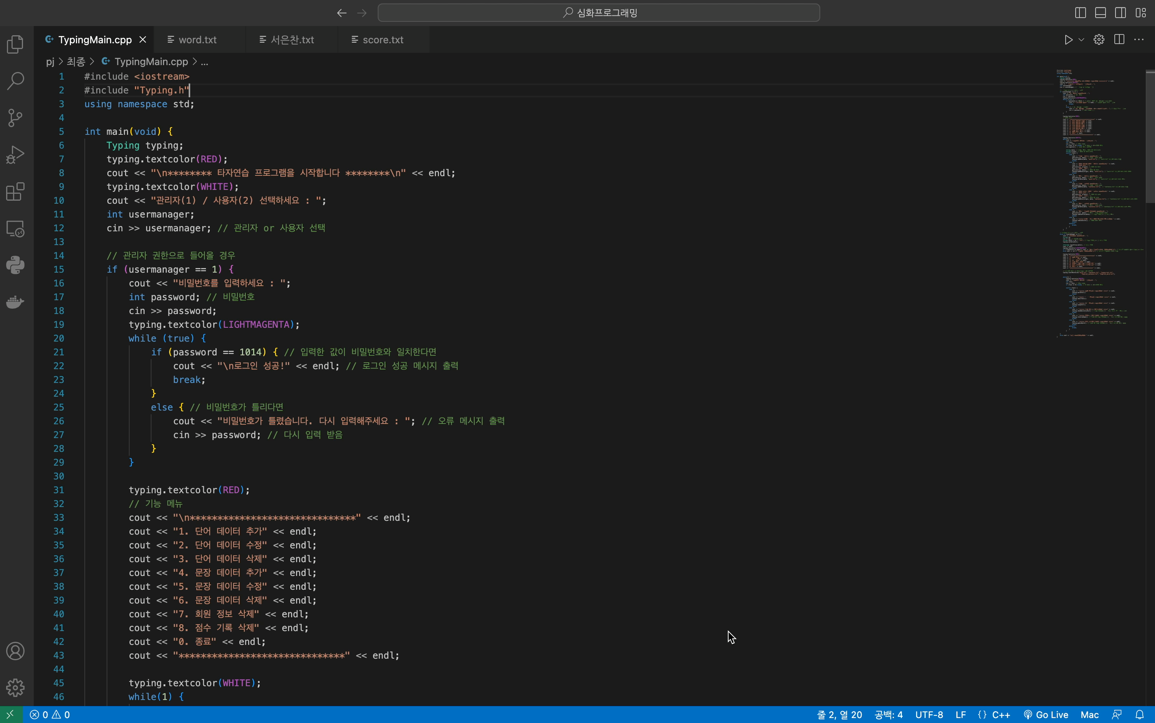
Part 3. 프로그램 동작 - 관리자
2번
1번
3번
1번 : 단어 추가, 수정, 삭제
2번 : 회원 정보 삭제
3번 : 점수 기록 삭제

Slide 8
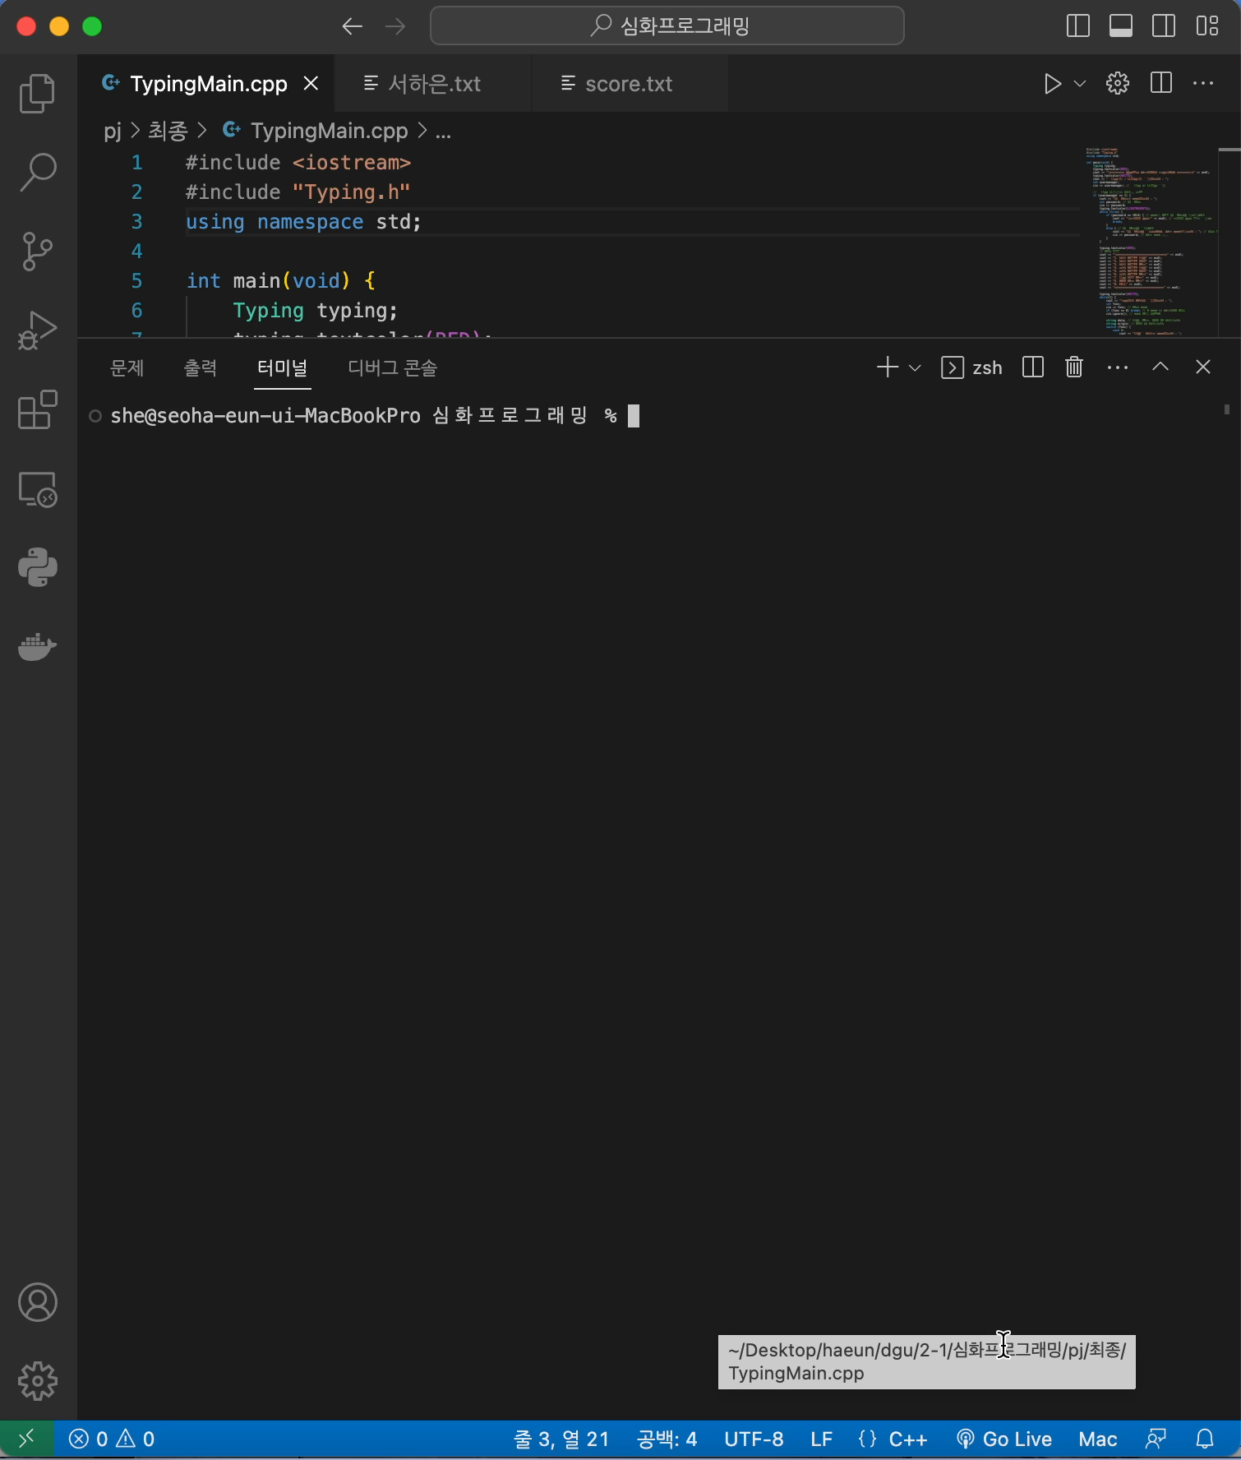
Part 3. 프로그램 동작 - 사용자

Slide 9
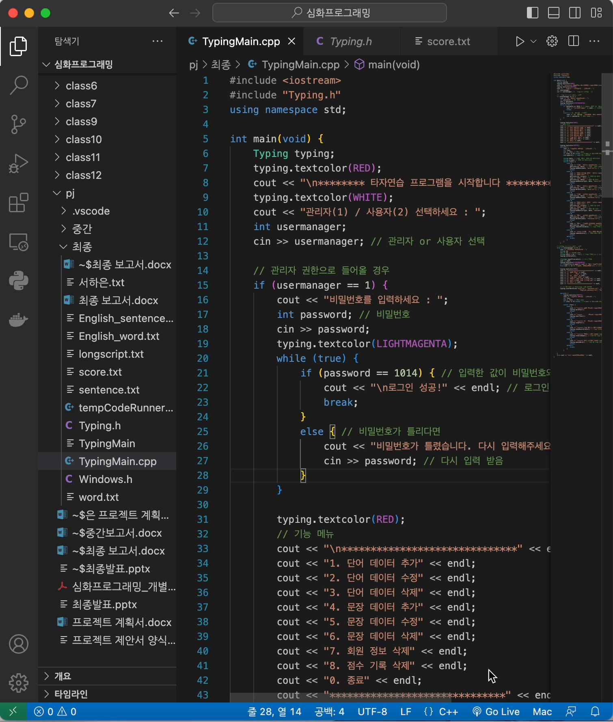
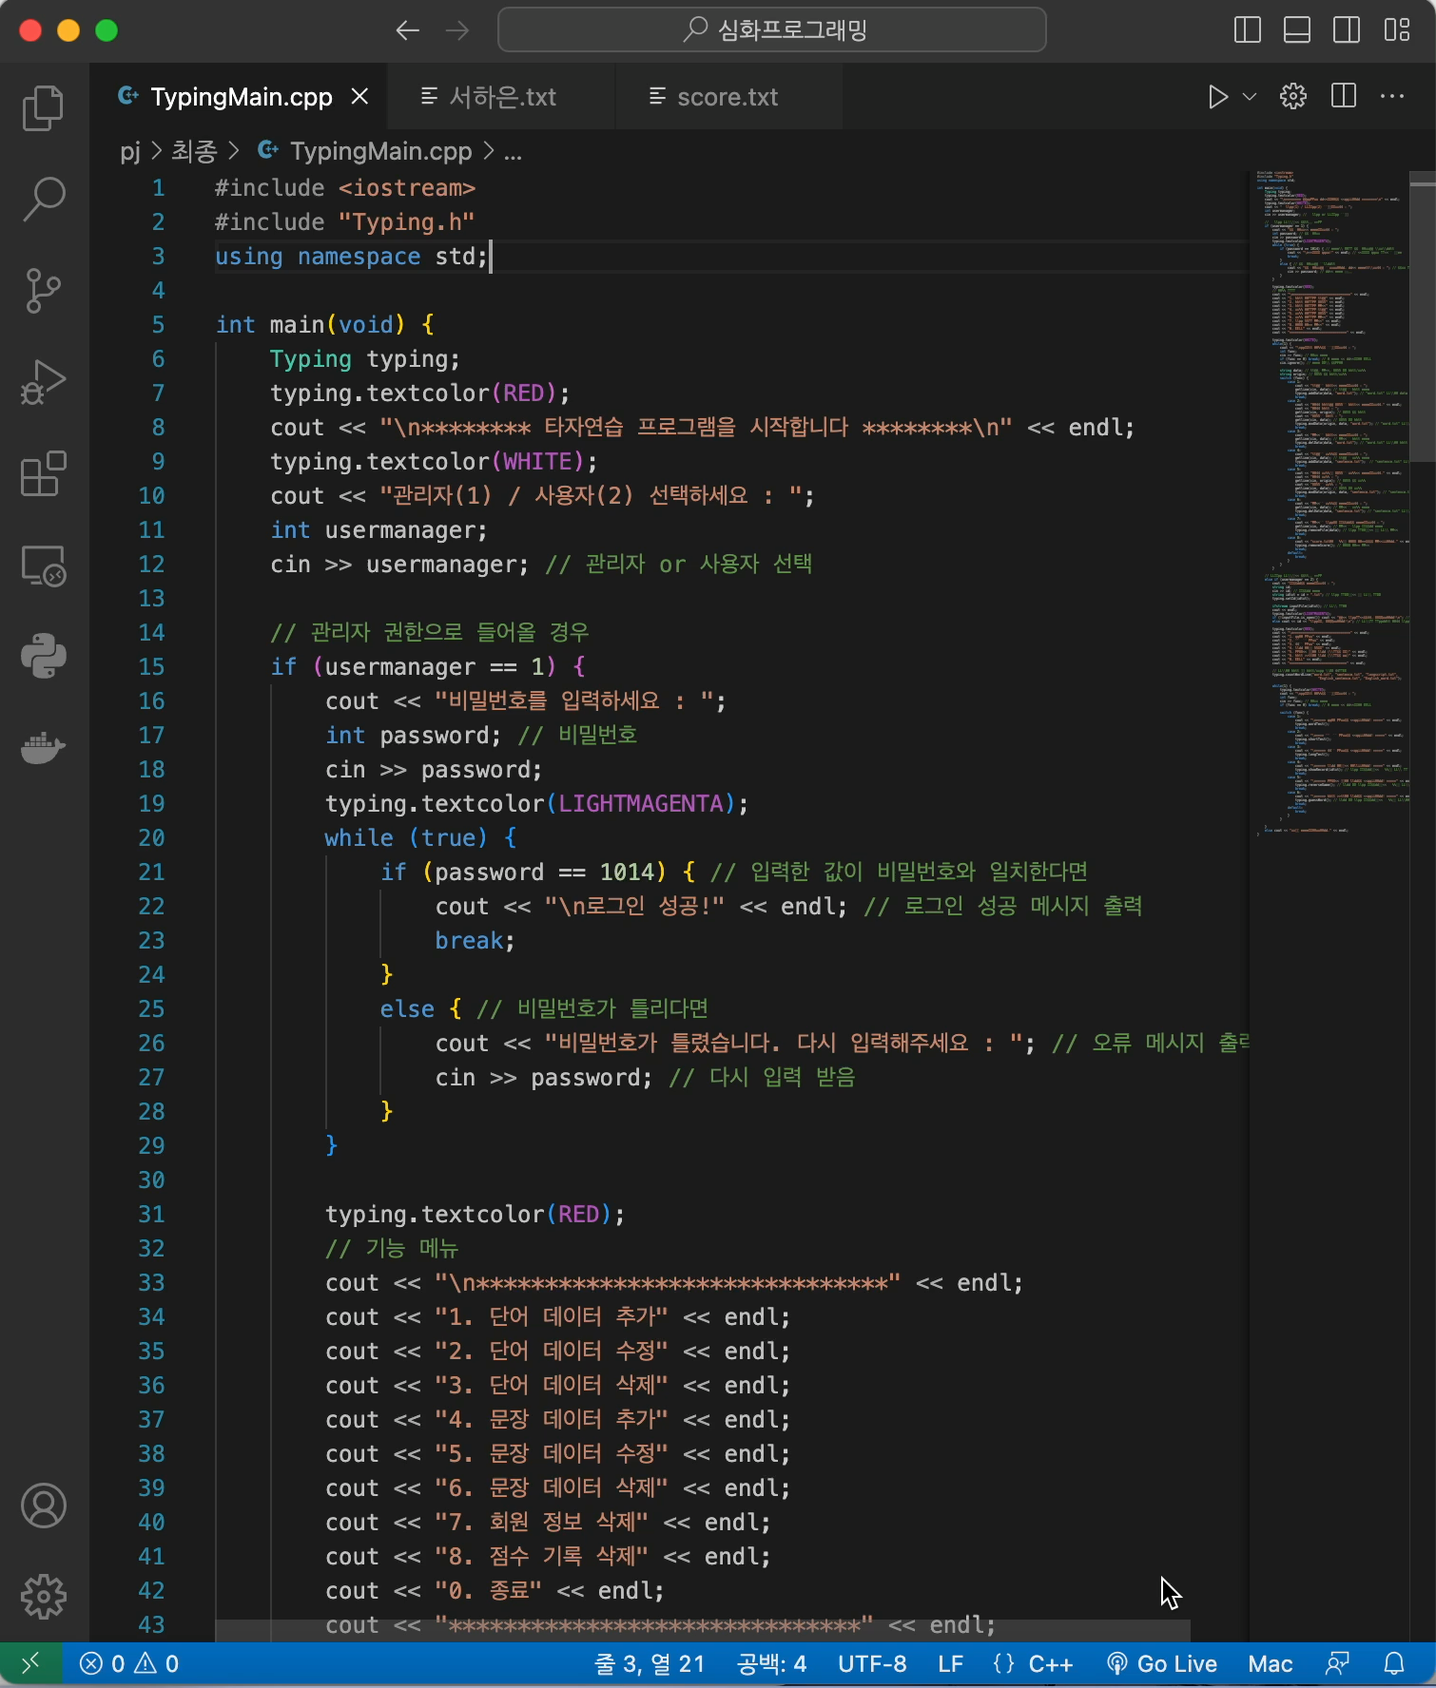
Part 3. 프로그램 동작 - 사용자
1번 : 기존회원
2번 : 기존 파일에 결과 저장
1번 : 신규회원
2번 : 새로운 파일 생성 후 결과 저장
2번
2번
1번
1번

Slide 10
감사합니다 :)

